Slide 1
SIgnalR 기초와 활용
티쓰리엔터테인먼트
모바일 1팀
공통 기술 개발팀
최흥배 과장

Slide 2
이 문서는 아래의 글을 많이 참조 했습니다^^;
ASP.NET SignalRを知る
http://www.atmarkit.co.jp/ait/articles/1303/19/news099.html

Slide 3
SignalR 이란? (1/3)
최신 ASP.NET에 추가된 라이브러리. 이것을 사용하면 리얼타임,비동기,쌍방향 통신(Push나 RPC) 기능을 Web 애플리케이션에 쉽게 사용할 수 있다.
NuGet을 통해서 입수할 수 있다. Open Source
클라이언트/서버 간에 영속적 연결. 일반 웹은 비 영속적 연결
트랜스포트를 자동으로 네고에이션. 웹서버나 클라이언트에 따라서 WebSocket, Server-Send Events, Forever Frames, Long Polling 사용
하나의 서버 당 수천의 접속을 비동기로 처리한다.
비슷한 기술로 Node.js가 있다.
ASP.NET 개발팀의 David Fowler, Damian Edwards가 개인 프로젝트로 시작하다가 정식으로 ASP.NET에 들어옴.
최신 버전은 2.0

Slide 4
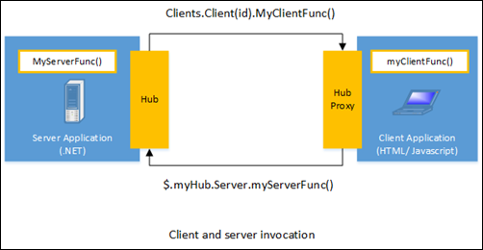
SignalR 이란? (2/3)

Slide 5
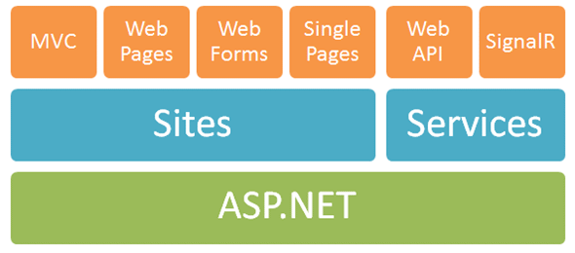
SignalR 이란? (3/3)

Slide 6
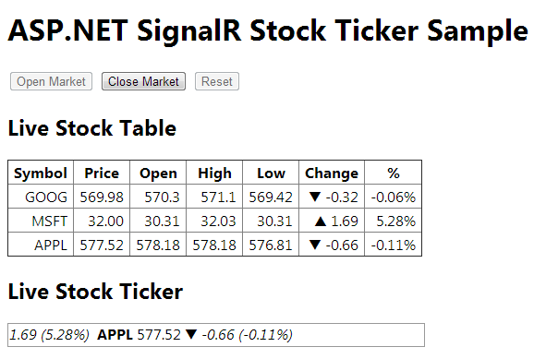
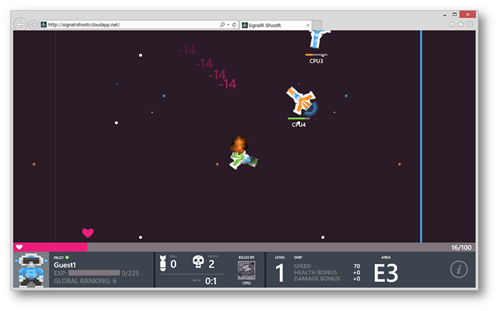
SignalR 샘플
ASP.NET SignalR Stock Ticker Sample http://chackr.azurewebsites.net/SignalR.Sample/StockTicker.html
SignalR ShootR https://github.com/NTaylorMullen/ShootR

Slide 7
RPC 통신 (1/2)
WebSocket, HTTP 위에서 동작하는 RPC(리모트 프로시져 콜)을 구현.
클라이언트에서 서버에 만들어진 함수를 호출하는 느낌으로 서버측 API를 실행할 수 있다.
SignalR은 클라이언트에서 호출 가능한 함수 집합을 Hub라고 부른다. 클라이언트에서는 허브의 프록시 오브젝트를 만들어서 함수를 호출하는 형식이다.
물론 함수의 반환 값도 얻을 수 있다. 다만 통신은 비동기 이므로 반환 값은 JQuery로 만들어진 Deferred 오브젝트를 사용하여 얻는다.

Slide 8
RPC 통신 (2/2)
<script type="text/javascript">
$(function() {
var connection = $.hubConnection();
var sample = connection.createHubProxy("sample");
connection.start(function () {
sample.invoke("Say", "Hello, world");
});
})
</script>
<script type="text/javascript">
$(function() {
var connection = $.hubConnection();
var sample = connection.createHubProxy("sample");
connection.start(function () {
sample.invoke("Say", "Hello, world").done(function(result) {
alert(result);
});
});
})
</script

Slide 9
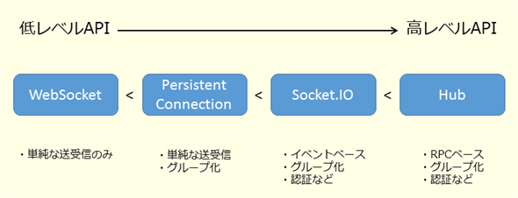
PersistentConnection와 Hub (1/2)
PersistentConnection과 Hub 라는 두 개의 API가 있다.
PersistentConnection는 이름대로 서버와 클라이언트 간의 '지속적인 접속'을 제공하면서 클라이언트를 관리하는 기능을 가지고 있다. 통신 기능면에서는 하나의 메시지를 송수신하는 기능 밖에 없는 저 레벨 API 이다.
Hub는 PersistentConnection 위에 구현된 것으로 고 레벨 API이다. 클라이언트/서버 간의 함수 호출이라는 기본적인 기능을 제공한다. HubPiprline를 이용하여 클라이언트 인증을 구현. 물론 자체 확장도 가능하다.

Slide 10
PersistentConnection와 Hub (2/2)
보통 PersistentConnection 보다 Hub API를 사용한다.
Hub는 RPC를 사용하기 때문에 PersistentConnection와 비교하면 리퀘스트 해석이나 리플렉션을 사용하기 때문에 오버헤드가 더 크다.
고 성능을 원한다면 PersistentConnection, 빠른 개발을 원한다면 Hub를 사용한다.

Slide 11
Hub (1/3)
클라이언트에서 호출 가능한 함수의 집합
http://***.cloudapp.net/signalr
SomeMethod_1
SomeMethod_2
Hub_1
SomeMethod_1
Hub_2

Slide 12
Hub (2/3)
구현 예
클라이언트에 공개하는 이름
[HubName("chat")]
public class ChatHub : Hub
{
public void SendMessage(string text)
{
Clients.ReceiveMessage(text);
}
}
클라이언트에서 호출 가능한 함수

Slide 13
Hub (3/3)
Hub 클래스에 구현되어 있는 프로퍼티
Context
현재 요청 정보를 유지
Groups
그룹을 관리하는 클래스
Clients
SignalR에서 관리하고 있는 모든 클라이언트를 뜻한다
Caller
리퀘스트를 요청한 클라이언트를 뜻한다.

Slide 14
서버와 클라이언트 접속 흐름 (1/6)
SignalR 이 클라이언트 관리
클라이언트 마다 유일한 커넥션 ID 발행
네고에이션
ConnectionId =
CAB9F88C-0372-4237-A150-1A870583BCDA
커넥션 ID 발행

Slide 15
서버와 클라이언트 접속 흐름 (2/6)
서버에 준비된 함수를 호출한다
클라이언트는 반환 값을 얻을 수 있다
서버의 함수 호출
chat.invoke("SendMessage", text);
public void SendMessage(string text)
{
}
클라이언트와 서버의 함수 이름을 대응하고 있다

Slide 16
서버와 클라이언트 접속 흐름 (3/6)
클라이언트에 등록된 함수를 호출한다.
서버는 반환 값을 얻을 수 없다.
클라이언트 함수 호출
chat.on("ReceiveMessage", function(text) {
});
Clients.ReceiveMessage(text);
클라이언트와 서버의 함수 이름을 대응하고 있다.

Slide 17
서버와 클라이언트 접속 흐름 (4/6)
클라이언트를 그룹화 하여 관리
그룹별 조작 가능
그룹 A
그룹 B

Slide 18
서버와 클라이언트 접속 흐름 (5/6)
그룹에 접속을 추가하는 것을 구현
[HubName("chat")]
public class ChatHub : Hub
{
public void JoinGroup(string groupName)
{
Groups.Add(Context.ConnectionId, groupName);
}
public void LeaveGroup(string groupName)
{
Groups.Remove(Context.ConnectionId, groupName);
}
}
그룹에 추가
그룹에서 삭제

Slide 19
서버와 클라이언트 접속 흐름 (6/6)
그룹에 함수 호출
[HubName("chat")]
public class ChatHub : Hub
{
public void SendMessage(string groupName, string text)
{
Clients[groupName].ReceiveMessage(text);
}
}
그룹에 대해서 함수를 호출

Slide 20
다양한 클라이언트 지원
SignalR은 JavaScript 이외의 클라이언트에서도 사용할 수 있다.
Windows 8 RT, .NET Framework, iOS, Mac, Android 등
class Program
{
static void Main(string[] args)
{
Start();
}
private static async void Start()
{
var connection = new HubConnection("http://example.com/signalr");
var sample = connection.CreateHubProxy("sample");
await connection.Start();
var result = await sample.Invoke<string>("Say", "Hello, world");
Console.WriteLine(result);
}
}
현재 Xamarin에 의해서 iOS와 Android 지원.
장래에는 C++ 지원 예정.

Slide 21
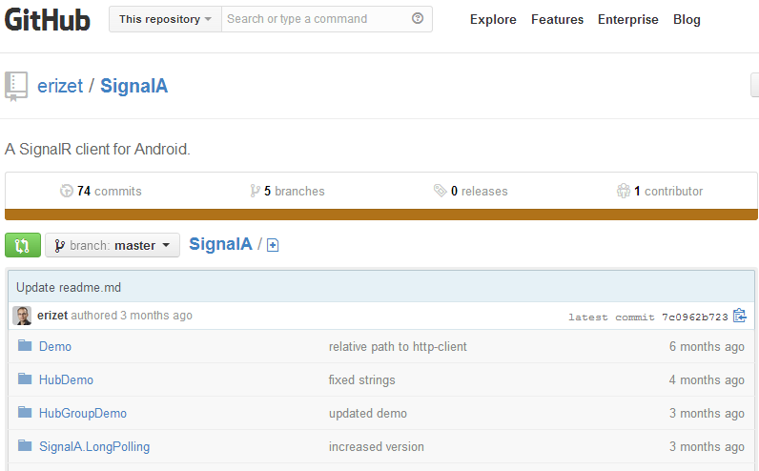
https://github.com/erizet/SignalA

Slide 22
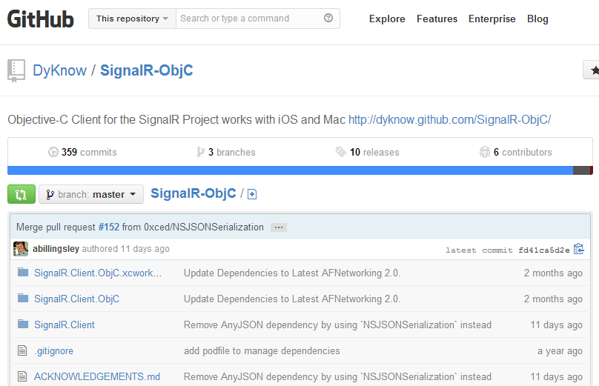
https://github.com/DyKnow/SignalR-ObjC

Slide 23
개발 환경
Visual Studio를 사용한다.
Visual Studio 2012의 IIS Express는 WebSocket 대응.
SignalR을 IIS가 아닌 일반 .NET 애플리케이션에서 서버로 사용 가능(Self-Host).
Visual Studio Express에서도 개발할 수 있다.
Windows Azure Web 사이트에 배포 가능
WebSocket을 사용하기 위해서는 Window Server 2012(Windows 8) 이상에서 지원하는 최신 IIS + .NET Framework 4.5 이상을 사용해야 한다.
클라이언트의 경우 WebSocket을 지원하는 웹브라우져에서는 WebSocket으로 통신. 그러나 .NET 클라이언트에서는 Win8 이상에서만 WebSocket으로 통신

Slide 24
Scale Out (1/5)
영속적인 연결을 인스턴스 마다 생성
단순하게 수를 늘리는 것만으로 대응할 수 없다
인스턴스 0
인스턴스 1

Slide 25
Scale Out (2/5)
인스턴스간에 접속을 공유해야 한다
메시징을 이용한다
접속 정보를 공유
인스턴스 0
인스턴스 1

Slide 26
Scale Out (3/5)
SignalR을 Scale Out 하기 위한 방법으로 Redis, ServiceBus (Azure용), SQL Server 를 사용한다.
모두 NuGet을 통해 입수 할 수 있다.

Slide 27
Scale Out (4/5)
Pub/Sub 형 메시징
Windows Azure 서비스 버스
메시지 흐름
토픽 １
서브 스크립 (인스턴스 1)
퍼블리셔
(인스턴스 0)
토픽 ２
서브 스크립 (인스턴스 2)
토픽 ３

Slide 28
Scale Out (5/5)
Windows Azure 서비스 버스
Redis
인스턴스 0
인스턴스 1
접속 정보 공유

Slide 29
SignalR vs Node.js
기능적으로 비슷하다.
Node.js는 JavaScript를 사용하고, SignalR은 C# 및 Visual Basic.NET 사용.
Windows 플랫폼 프로그래머, 한국의 게임 프로그래머에게는 SignalR 사용이 쉬움.
JavaScript를 잘 알고 있거나 혹은 앞으로 자주 사용한다면 Node.js가 좋은 선택이 되지만 그렇지 않다면 (게임 프로그래머의 경우) C# 및 Windows 플랫폼 사용이 훨씬 쉽기 때문에 SignalR을 선택하는 것이 더 좋음.
Windows 라이센스 문제는 로직 부분에만 사용하면 큰 문제가 안되고, 특히 클라우드 플랫폼을 사용한다면 크게 문제 되지 않음. Linux는 그냥 사용할 수 있는 쉬운 OS가 아님.
Node.js는 npm을 통해 풍부한 외부 라이브러리를 사용할 수 있고, SignalR은 NuGet을 통해 풍부한 외부 라이브러리를 사용할 수 있다.
SignalR도 Mono를 사용하여 Linux에서 사용할 수 있다.

Slide 30
SignalR과 Node.js 비교표
node.js＋socket.io | SignalR
개발 언어 JavaScript | 개발 언어 C#，VB
서버 node.js | 서버는 IIS
싱글 스레드로 동작 | 멀티 스레드로 동작
논 블럭킹 I/O을 사용한 비동기 | 스레드 풀을 사용한 비동기
이벤트 베이스 API | RPC베이스의 API
Redis를 사용한 Scale Out | Redis와 서비스 버스를 사용한 Scale Out
공식 클라이언트는 JavaScript | 공식 클라이언트는 JavaScript와 C#
컴파일 불 필요 | 컴파일 필요
일본어 정보가 많음 | 일본어 정보가 적음
운용 사례가 많은 | 운용 사례가 적음
node.js 전용의 호스팅 서비스가 있음 | IIS 8과 .NET 4.5를 사용하는 호스팅 서비스가 아직은 작음(일본)

Slide 31
SignalR의 장점
간단한 클라이언트/서버 API
비동기・멀티 스레드로 동작
최신・최적의 통신 방법을 자동으로 선택
Scale Out이 아주 쉬움(?)
클라이언트 그룹 관리 제공
프로그래머는 로직 구현에만 집중할 수 있다.

Slide 32
SignalR의 단점(?)
접속한 클라이언트의 IP 주소를 알 수 없음. - IIS 호스팅인 경우 ASP.NET의 기능으로 알 수 있음.
서버에서 접속한 클라이언트의 접속을 짜를 수 있는 기능이 없음

Slide 33
Demo

Slide 34
참고
SignalR / SignalR https://github.com/SignalR/SignalR wiki https://github.com/SignalR/SignalR/wiki http://www.asp.net/signalr
MSDN http://msdn.microsoft.com/ko-kr/library/jj943739(v=vs.111).aspx
ASP.NET SignalR 시작하기 (C#) http://www.taeyo.pe.kr/Columns/View.aspx?SEQ=458&PSEQ=35
Sample https://github.com/SignalR/Samples
SignalR - Simple Chat Application in C# http://www.codeproject.com/Articles/524066/SignalR-Simple-Chat-Application-in-Csharp
SignalR을 이용한 퀴즈 게임 앱 https://github.com/jsakamoto/quiz-webapp

